Slide 1
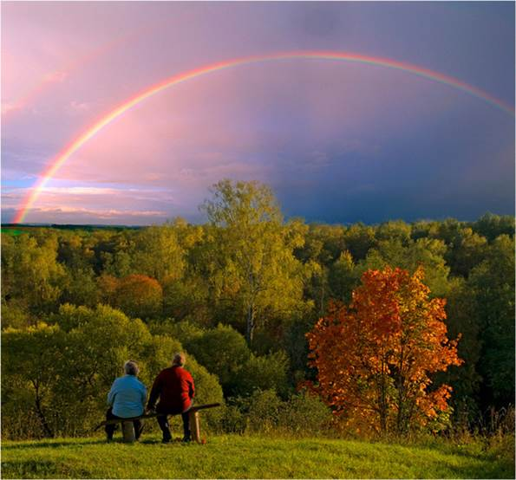
Здоров’я людини і навколишне середовище.

Slide 2

Фактори, що впливають на здоров'я людини:
Повітря
Вода
Грунт
Шум
Суспільство

Slide 3
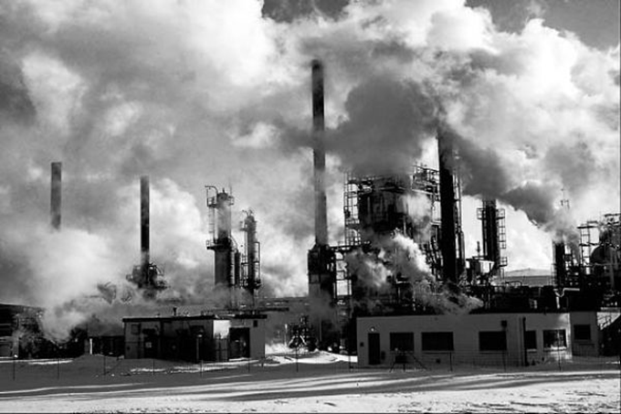
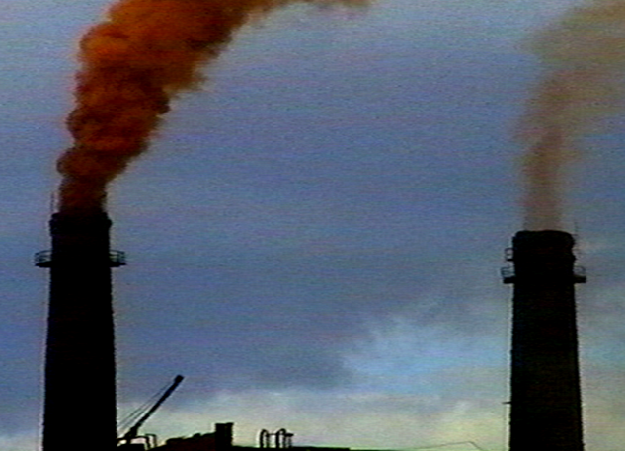
Повітря
Негативний вплив на здоров'я людей і навколишнє середовище роблять промислові підприємства, розташовані на території міста поблизу житлових районів

Slide 4

Забруднене повітря дратує здебільшого дихальні шляхи, викликаючи бронхіт, астму, погіршується загальний стан здоров'я людини: з'являються головні болі, нудота, відчуття слабкості, знижується або втрачається працездатність.
Встановлено, що такі відходи виробництва, як хром, нікель, берилій, азбест, багато, отрутохімікати викликають
ракові захворювання.

Slide 5
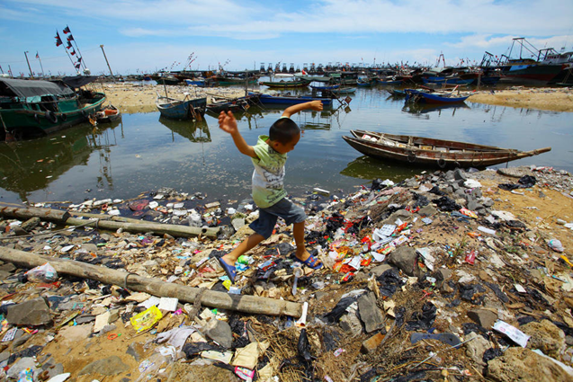
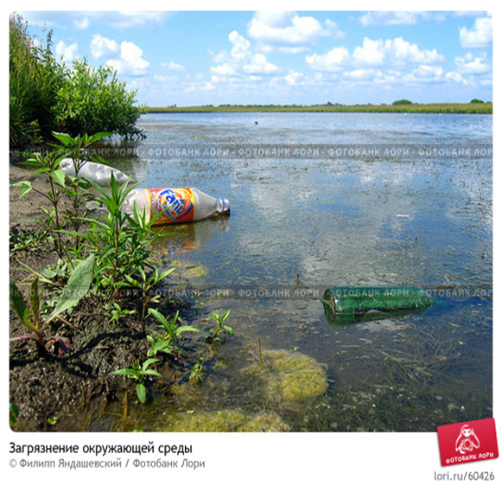
Вода
Негативний вплив на здоров'я людини впливає забруднена питна вода. Хвороби, що передаються через забруднену воду, викликають погіршення стану здоров'я, і загибель величезного числа людей. Особливо забрудненими бувають відкриті джерела води: річки, озера, ставки. Існує не мало випадків, коли забруднені джерела води стали причиною епідемій холери, черевного тифу, дизентерії, які передаються людині в результаті забруднення водних басейнів хвороботворними мікроорганізмів і бактерій.

Slide 6
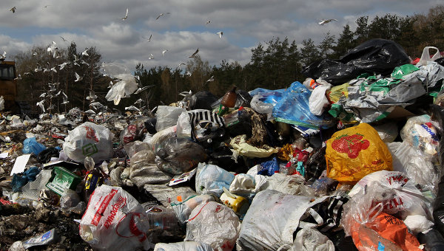
Грунт
Джерелами забруднення грунту служать сільськогосподарські і промислові підприємства , а також житлові будівлі. При цьому від промислових і сільськогосподарських об'єктів у грунт надходять хімічні (у тому числі й досить шкідливі для здоров'я: свинець , ртуть , миш'як та їх сполуки ) ,а також органічні
сполуки.З грунту шкідливі речовини і
хвороботворні бактерії можуть
проникнути в грунтові води ,
які можуть поглинатися
з грунту рослинами , а потім
через молоко і м'ясо потрапляти
в організм людини. через
грунт передаються такі
захворювання ,як сибірська
виразка і правець .

Slide 7
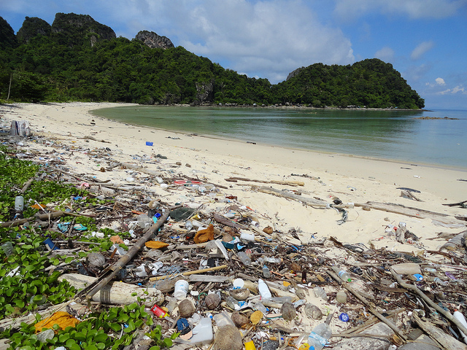
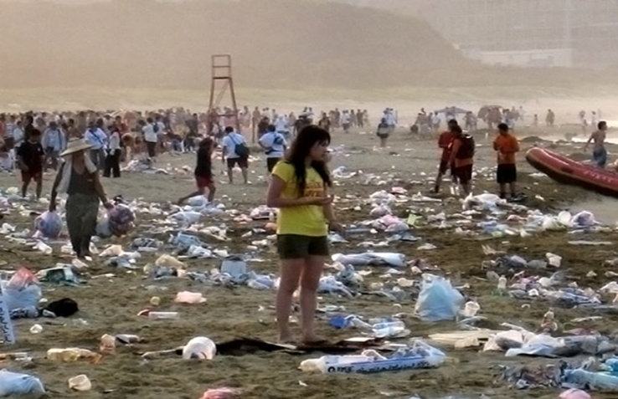
Щорічно містом і селом накопичується на навколишніх територіях близько 3,5 млн. т. твердих і концентрованих відходів приблизно наступного складу: зола і шлаки, тверді залишки із загальної каналізації, деревні відходи, тверді побутові відходи, будівельне сміття, автопокришки, папір, текстиль, утворюючи міські звалища. Десятки років вони накопичує покидьки, безперестанку горять, отруюючи повітря.

Slide 8

Шум
Постійний вплив сильного шуму може призвести до зниження слухової чутливості , й викликати інші шкідливі наслідки - дзвін у вухах , запаморочення , головний біль, підвищення втоми , зниження імунітету , сприяє розвитку гіпертонії , ішемічної хвороби серця та інших захворювань. Порушення в організмі людини через шум стають помітними лише з плином часу.
Шум заважає нормальному
відпочинку і відновленню сил,
порушує сон. Систематичне
недосипання і безсоння ведуть
до важких нервових розладів .
Тому захист сну від шумових
подразників повинна
приділятися велика увага.

Slide 9
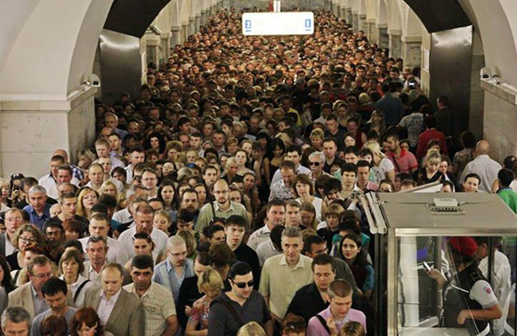
Суспільство
Для людини навколишнього зовнішнім середовищем є не тільки природа, але й суспільство. Тому соціальні умови також впливають на стан організму і його здоров'я. Сім'я впливає на становлення характеру, на духовне здоров'я її членів.
Розпорядок дня членів сім'ї - один з показників способу життя. Порушення режиму відпочинку, сну, харчування в сім'ї призводить до розвитку у більшості членів сім'ї ряду захворювань: серцево-судинних, нервово-психічних,
порушення обміну речовин.

Slide 10
Висновок
Погіршення стану навколишнього середовища в результаті впливу людини чинить негативний вплив на його здоров'я, тобто повертається бумерангом.
Захистивши природу, ми захистимо своє майбутнє!

Slide 11

Дякую за увагу.
Підготувала
Учениця 10 класу
Деркач Марина

